Slide 1
Orde Watervogels

Slide 2
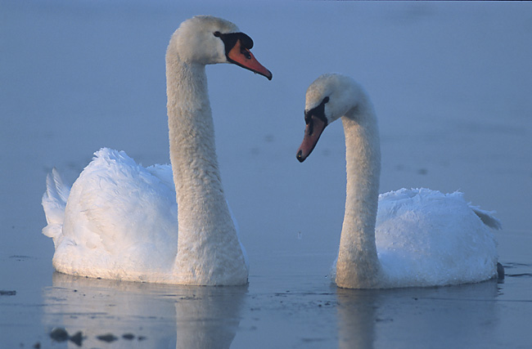
Knobbelzwaan
Verschil man/vrouw
CITES
Ringplicht
Notes:
Verschil man/vrouw: Verschillende tonen geluid, Man heeft in broedperiode gezwollen zwarte knobbel op bovensnavel + man heeft dikkere hals in broedperiode + man is vaak lomper, breder, groter gebouwd
CITES: geen CITES
Ringplicht: Ja, 26mm ring

Slide 3
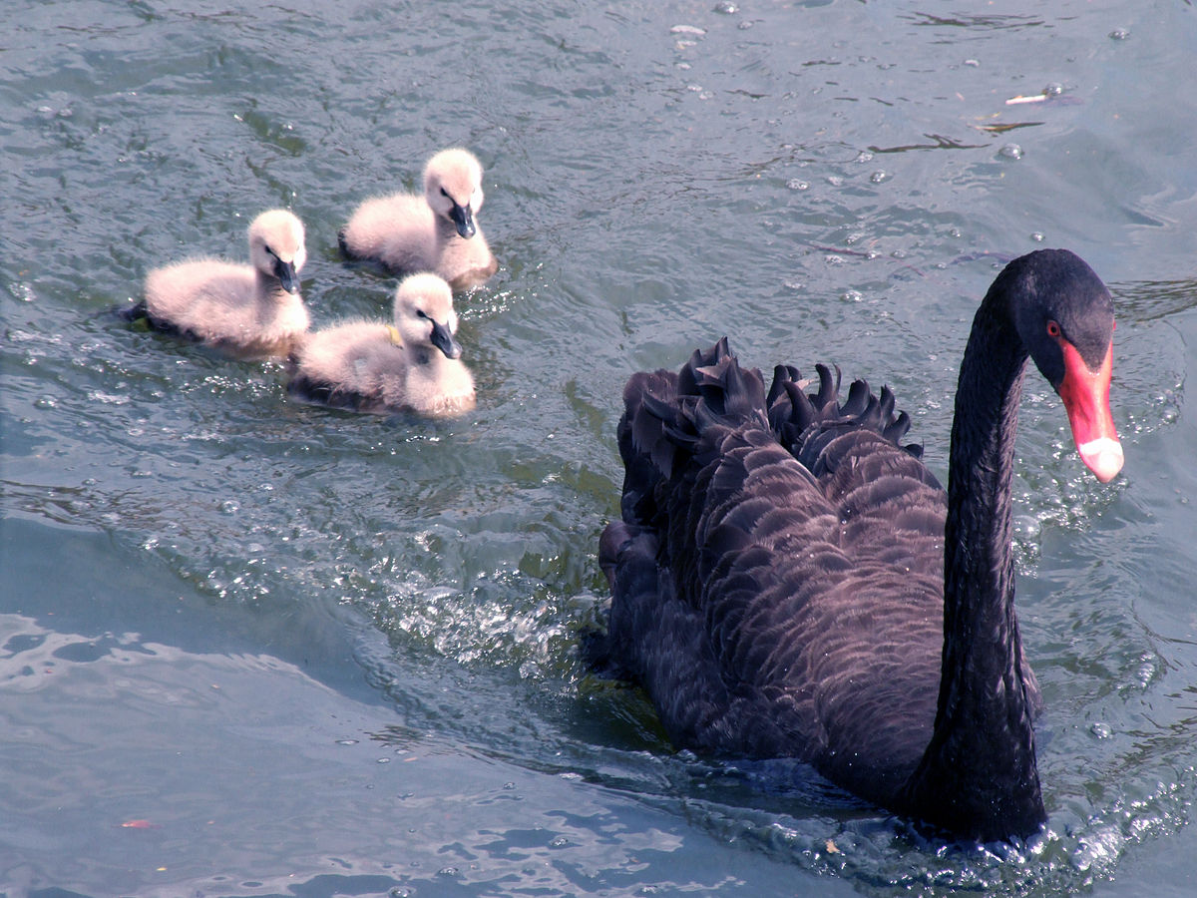
Zwarte Zwaan
Verschil man/vrouw
CITES
Ringplicht
Notes:
Verschil man/vrouw: Man is meestal iets groter dan vrouw wat vooral in broedperiode zichtbaar is, hals van de vrouw is iets smaller dan die van de man
CITES: geen CITES
Ringplicht: Geen

Slide 4
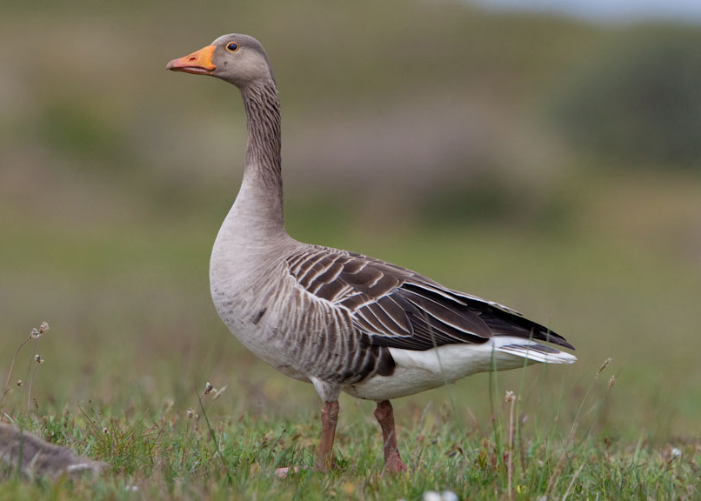
Grauwe Gans
Verschil man/vrouw
CITES
Ringplicht
Notes:
Verschil man/vrouw: Geen echte uiterlijke verschillen, vrouwelijke dieren hebben in broedperiode een hangende borst/buik met extra dons, geslacht kan anders bij onduidelijkheden bepaald worden door veren-/bloedonderzoek
CITES: geen CITES
Ringplicht: ja, 20mm ring

Slide 5
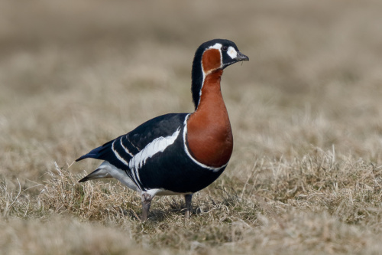
Roodhalsgans
Verschil man/vrouw
CITES
Ringplicht
Notes:
Verschil man/vrouw: Man is iets groter + witte wangvlek is bij man net iets groter dan vrouw
CITES: Bijlage A, Appendix 2, uitvoervergunning en invoervergunning
Ringplicht: nee

Slide 6
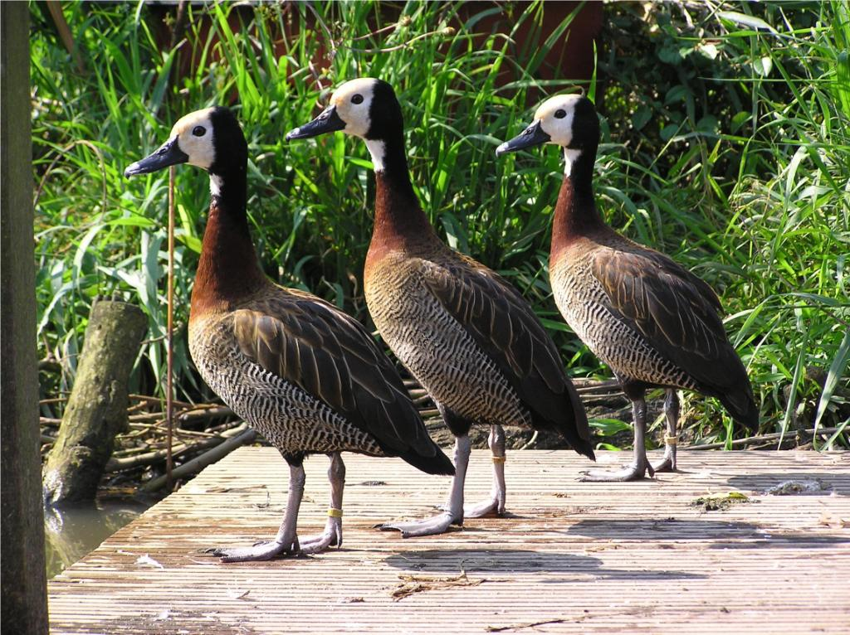
Witwangfluiteend
Verschil man/vrouw
CITES
Ringplicht
Notes:
Verschil man/vrouw: Geen uiterlijke verschillen, mogelijk verschillende toonhoogtes in de roep, anders man/vrouw verschil aantonen door middel van veren- of bloedonderzoek
CITES: geen CITES
Ringplicht: geen plicht

Slide 7
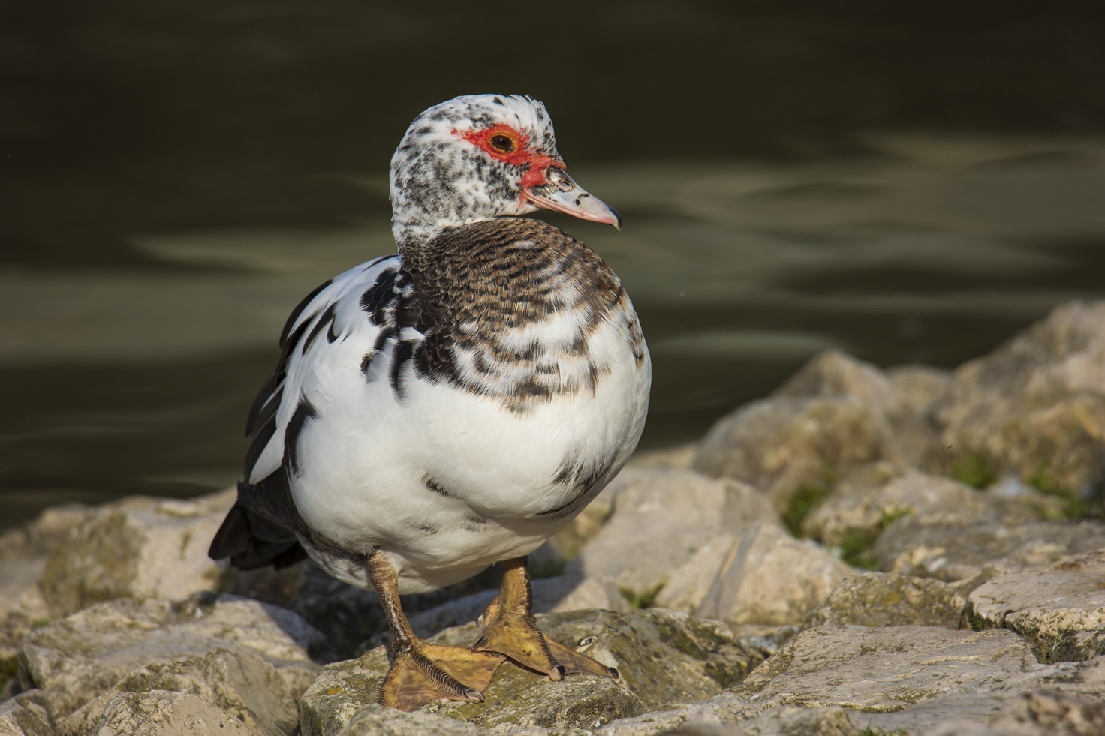
Muskuseend
Verschil man/vrouw
CITES
Ringplicht
Notes:
Verschil man/vrouw: Man is zwaarder dan vrouw, man is stuk groter dan de vrouw, aan verenpak is geslacht niet te bapelen
CITES: geen CITES
Ringplicht: nee

Slide 8
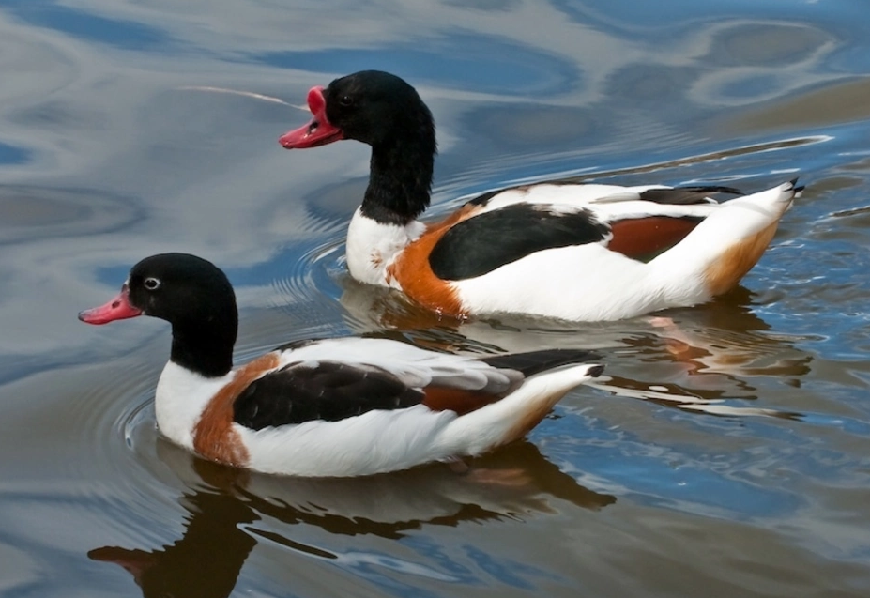
Bergeend
Verschil man/vrouw
CITES
Ringplicht
Notes:
Verschil man/vrouw: Man heeft bijna het hele jaar een duidelijke rode knobbel op zijn snavel, heeft vrouw niet, man is vaak ook duidelijk groter dan de vrouw
CITES: geen CITES
Ringplicht: ja 12 mm

Slide 9
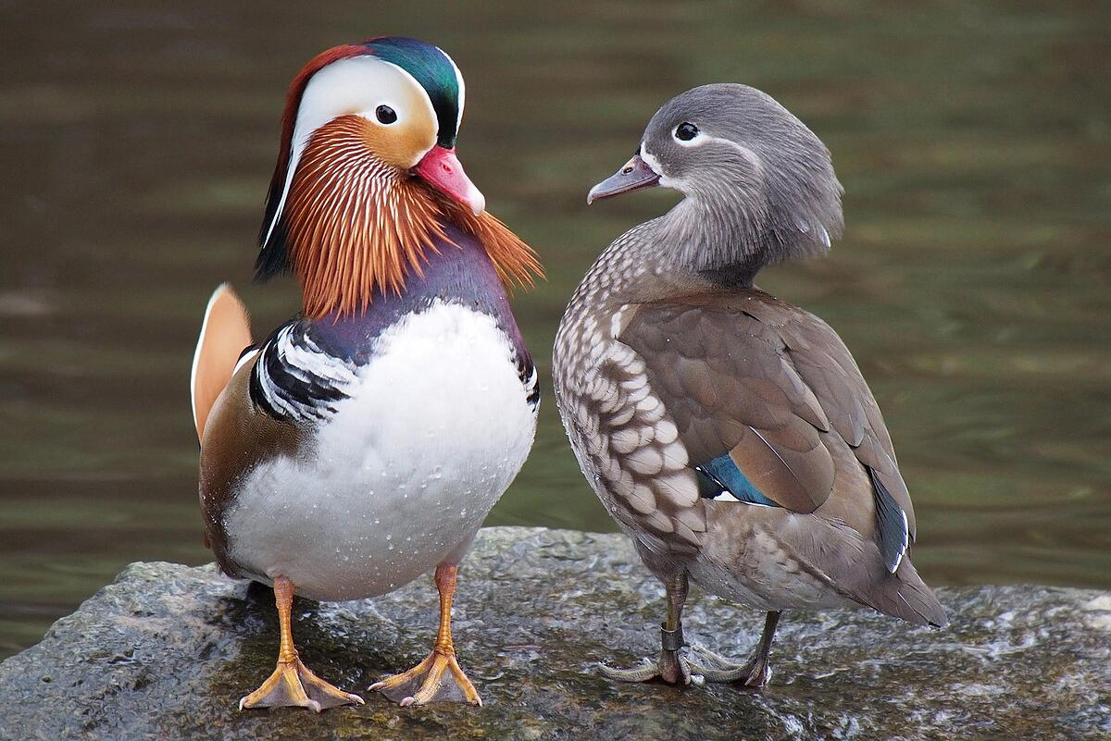
Mandarijneend
Verschil man/vrouw
CITES
Ringplicht
Notes:
Verschil man/vrouw: Man heeft veel meer kleur dan de vrouw, vrouw is bruin-achtig
CITES: geen CITES
Ringplicht: nee

Slide 10
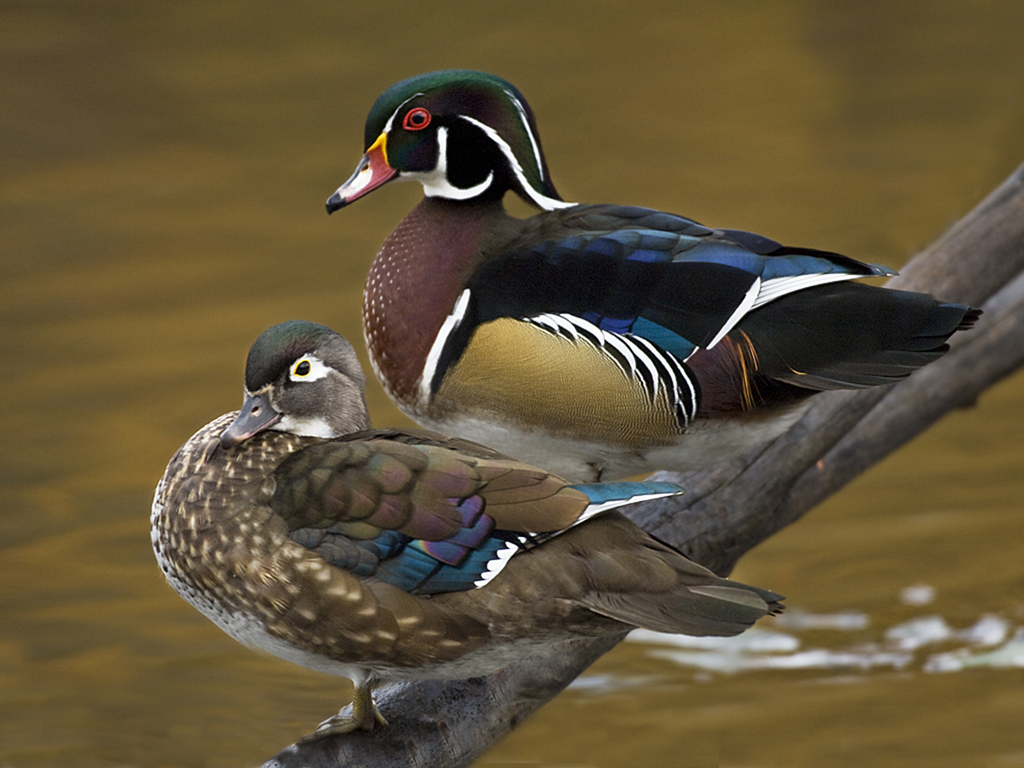
Carolina-Eend
Verschil man/vrouw
CITES
Ringplicht
Notes:
Verschil man/vrouw: Man heeft veel meer kleur dan de vrouw, vrouw is bruin-achtig
CITES: geen CITES
Ringplicht: nee

Slide 11
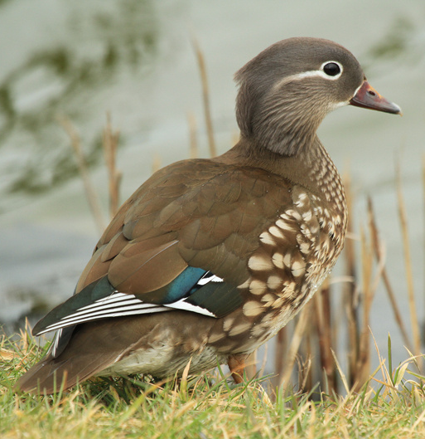
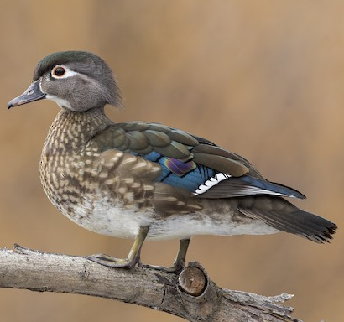
Carolina-Eend en Mandarijneend vrouw

Slide 12
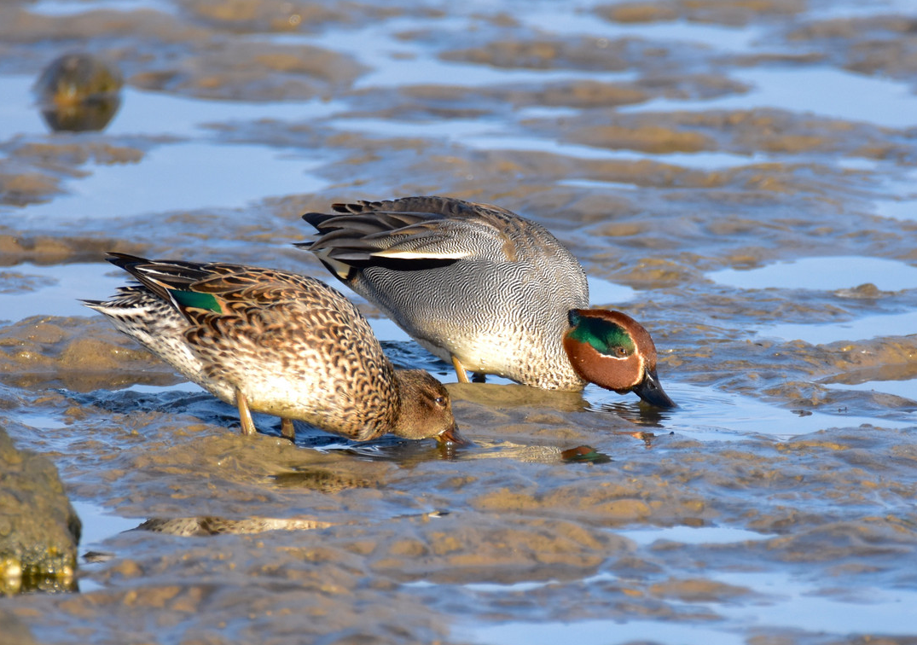
Wintertaling
Verschil man/vrouw
CITES
Ringplicht
Notes:
Verschil man/vrouw: Man heeft veel meer kleur en grijze kleur dan de vrouw, vrouw is bruin-achtig
CITES: geen CITES
Ringplicht: ja 7 mm

Slide 13
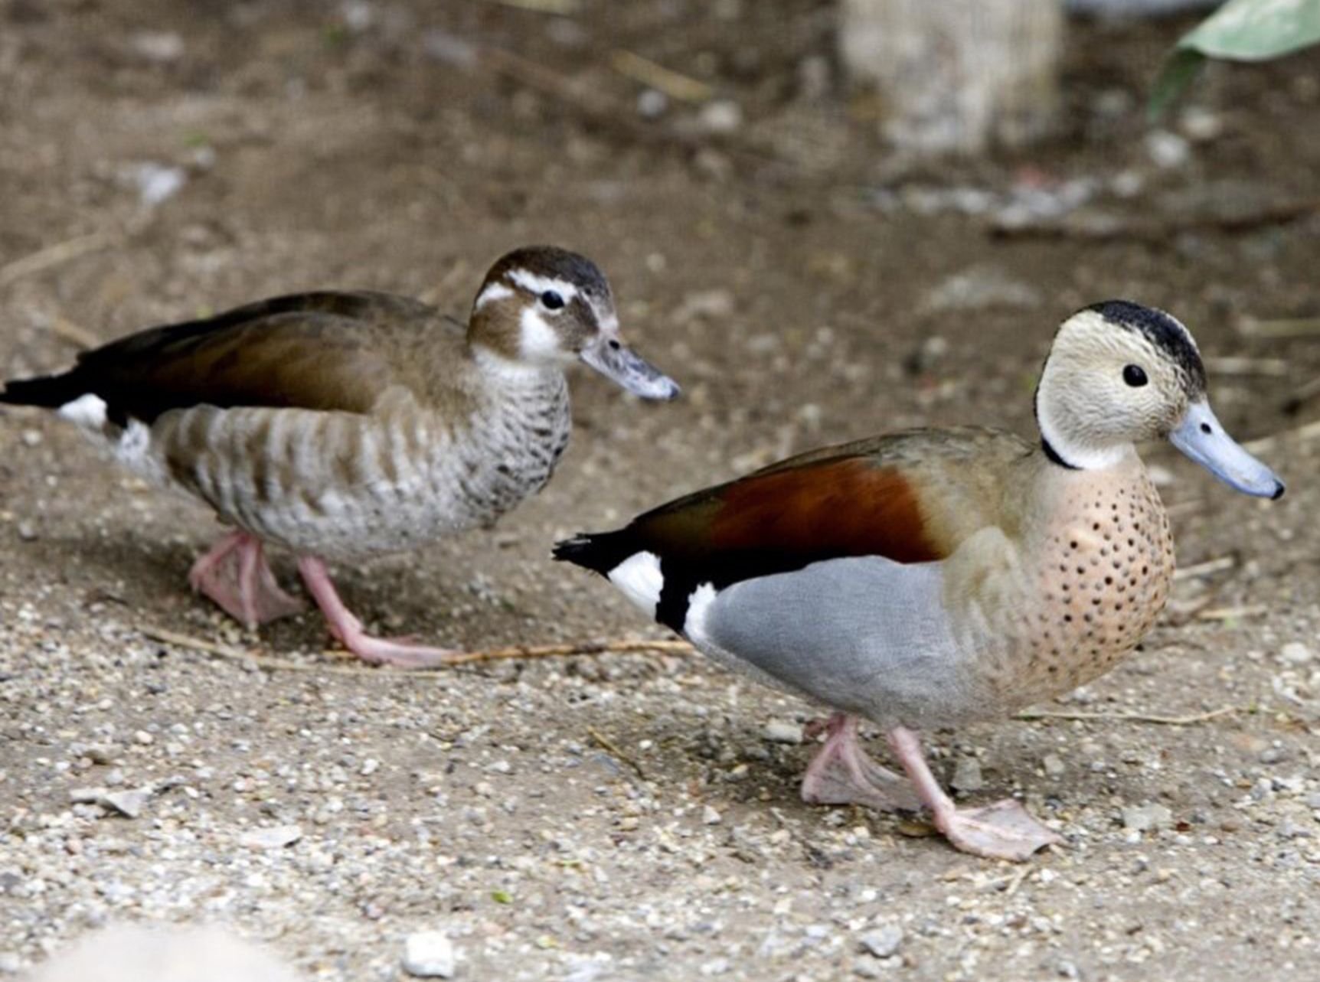
Roodschoudertaling
Verschil man/vrouw
CITES
Ringplicht
Notes:
Verschil man/vrouw: Man heeft wel een duidelijk rode kleur bij/boven de vleugel, vrouw heeft dit niet, man heeft volledig crème kleurige kop en vrouw alleen enkele witachtige strepen
CITES: geen CITES
Ringplicht: nee

Slide 14
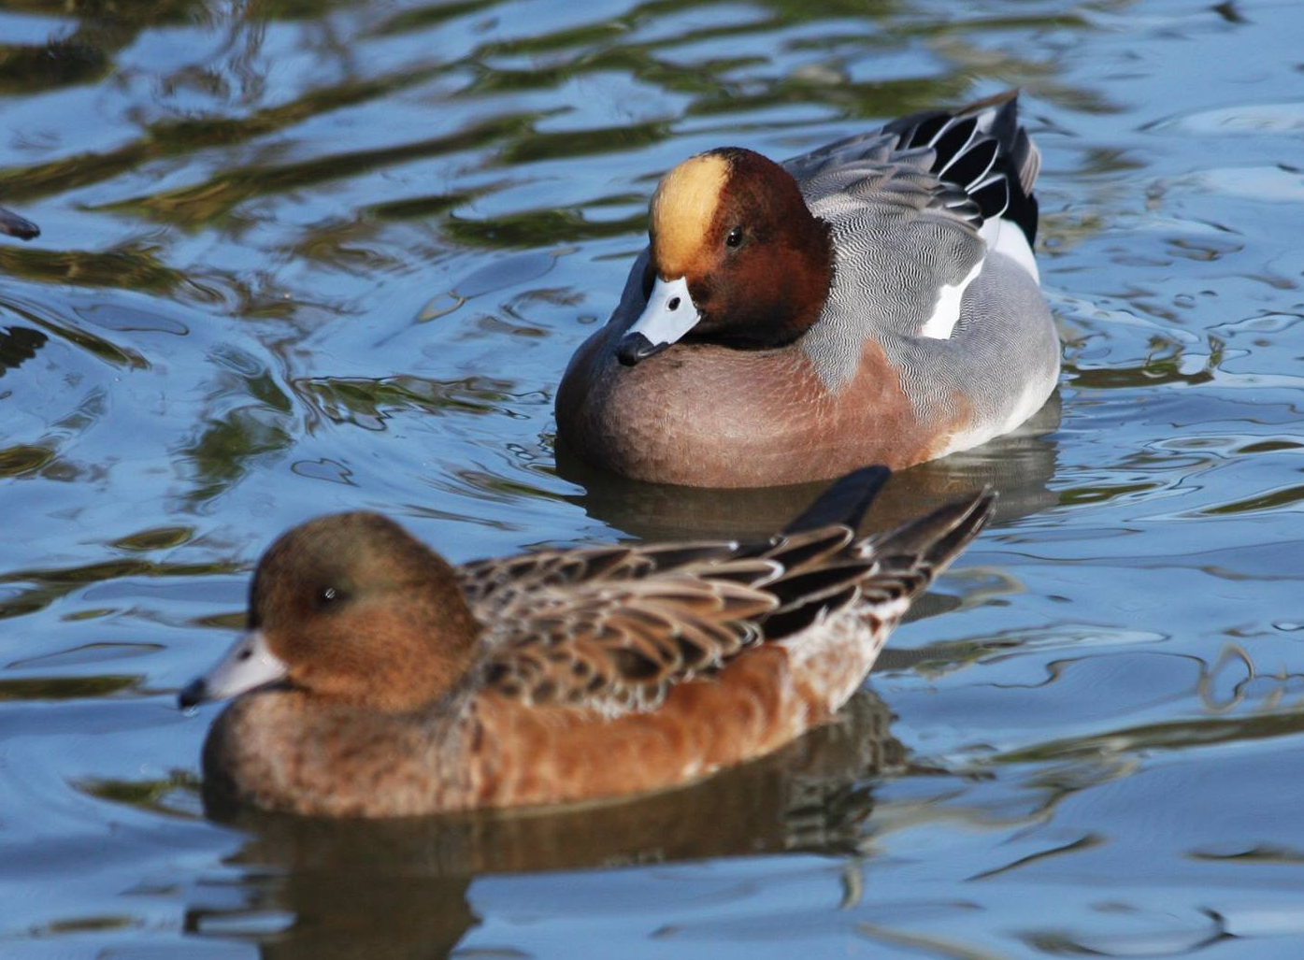
Europese smient
Verschil man/vrouw
CITES
Ringplicht
Notes:
Verschil man/vrouw: Man heeft veel meer kleur en grijs dan de vrouw, man heeft geelachtig voorhoofd, vrouw is bruin-achtig
CITES: geen CITES
Ringplicht: nee

Slide 15
Slobeend
Verschil man/vrouw
CITES
Ringplicht
Notes:
Verschil man/vrouw: Man heeft veel meer kleur dan de vrouw, vrouw is bruin-achtig
CITES: geen CITES
Ringplicht: nee

Slide 16
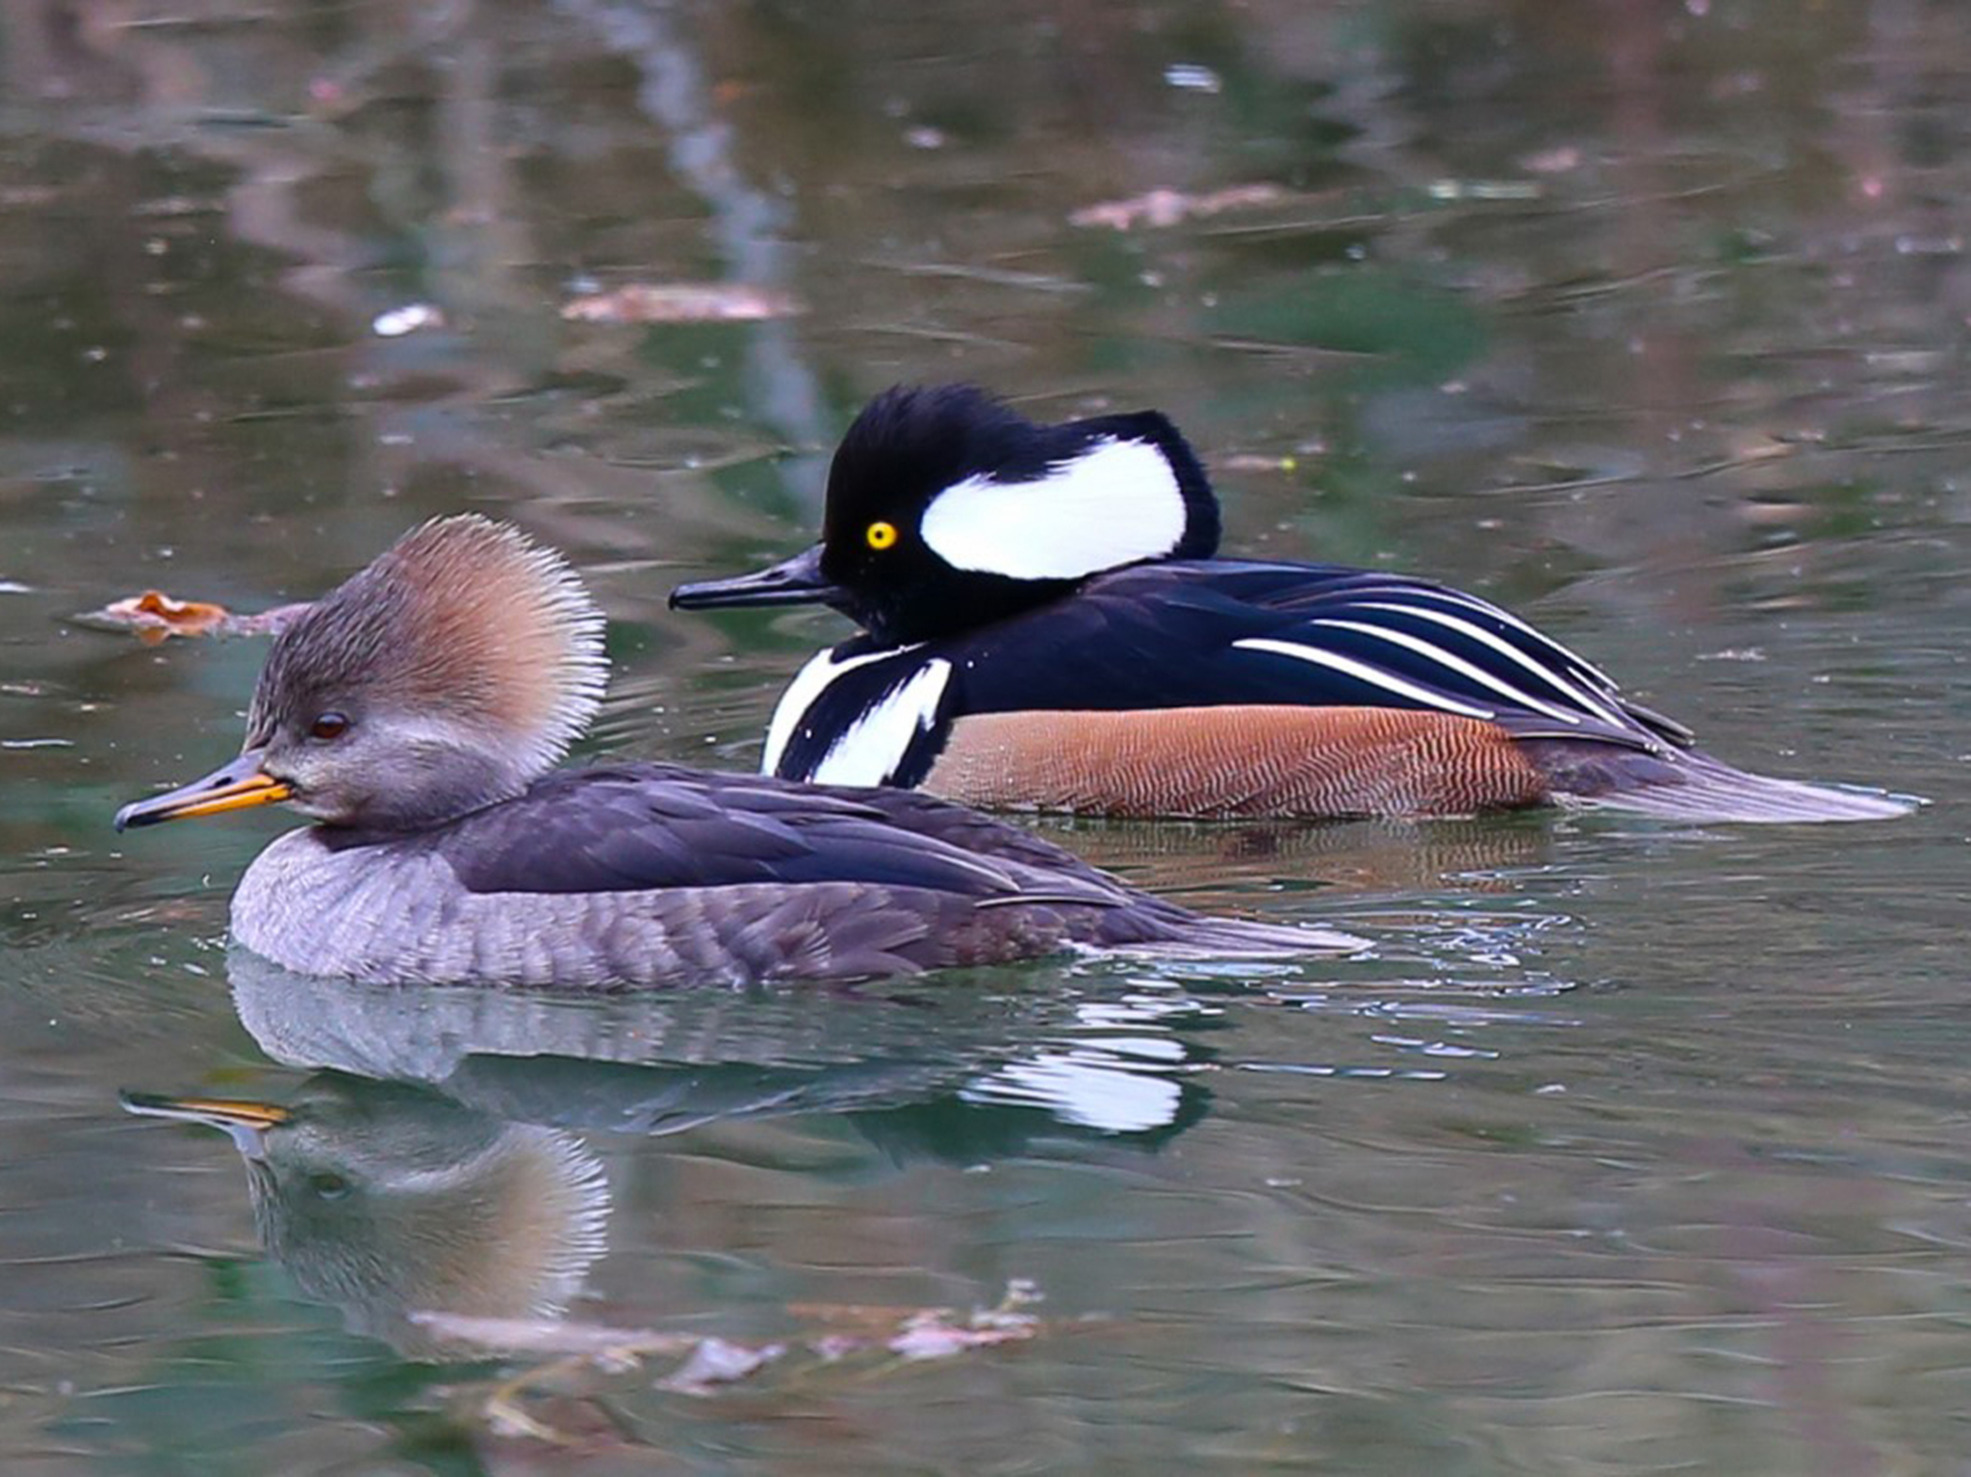
Kuifzaagbek
Verschil man/vrouw
CITES
Ringplicht
Notes:
Verschil man/vrouw: Man heeft veel meer kleur dan de vrouw, vrouw is bruin-achtig
CITES: geen CITES
Ringplicht: ja 9 mm

Slide 17
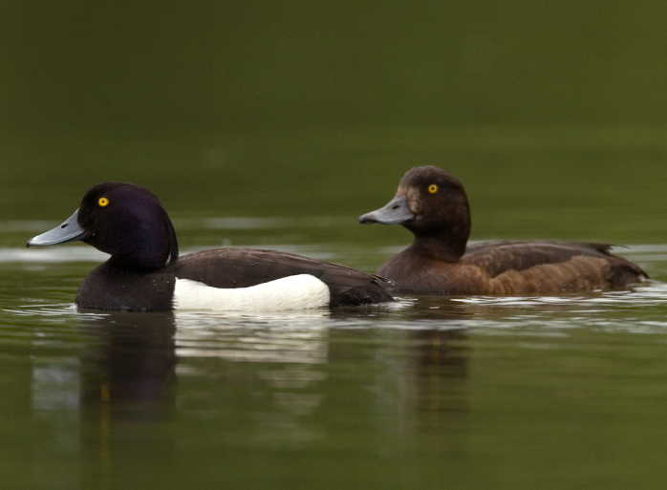
Kuifeend
Verschil man/vrouw
CITES
Ringplicht
Notes:
Verschil man/vrouw: Man is zwart met wit, man heeft veel duidelijkere kuif, vrouw is bruin
CITES: geen CITES
Ringplicht: ja 9 mm

Slide 18
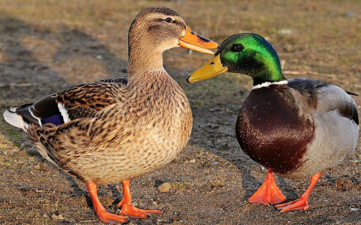
Wilde Eend
Verschil man/vrouw
CITES
Ringplicht
Notes:
Verschil man/vrouw: Duidelijk zichtbaar, man is groene kop met bruin en grijs lichaam, man heeft meer gele snavel, vrouw is bruin met blauwe/witte plekken en strepen op de vleugels en staartveren, vrouw heeft meer oranje snavel soms met zwarte vlek of een helemaal zwarte/grijze snavel
CITES: geen CITES
Ringplicht: ja 12 mm

